Slide 1

Generating Adversarial Examples Against Machine Learning-Based Intrusion Detector in Industrial Control Systems
工业控制系统中面向基于机器学习的入侵检测器的对抗样本生成
from IEEE Transactions on Dependable and Secure Computing(TDSC)
宋思静 2023.1.7
Notes:
这篇文章是2020年投的TDSC，2022年见刊

Slide 2


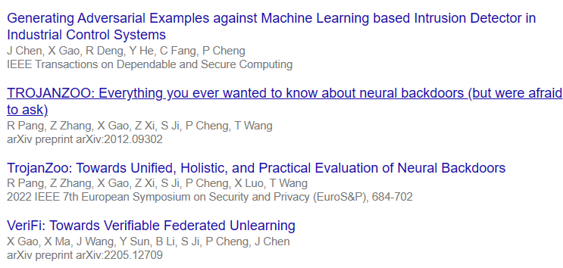
Author Team
一作：陈积明，浙江大学控制科学与工程学院教授，博士生导师。研究领域包括网络优化与控制，数据智能与工业互联网，控制系统安全等。
四作：何洋，工业控制技术国家重点实验室硕士，研究领域包括控制系统安全和机器学习等。
二作：高向珊，工业控制技术国家重点实验室博士，研究领域包括控制系统安全和机器学习等。
五作：方崇荣，工业控制技术国家重点实验室博士，研究领域包括网络物理系统安全等。
三作：邓瑞龙 浙江大学控制科学与工程学院教授，研究领域包括网络安全、智能电网、通信网络等。
六作：彭程，浙江大学控制科学与工程学院教授研究领域包括网络传感和控制、网络物理系统和控制系统安全等。
Notes:
二作是一个博士，剩下的两个教授，一个博士，一个研究生
现任浙江工业大学副校长

Slide 3
Motivation
01
基于ML的IDS能够实现高检测精度和低误报，建立基于ML的IDS已成为必然趋势。
02
ML模型在测试时很容易被对抗样本欺骗。敌手可以对测试样本进行轻微的修改，使得ML模型产生不同于之前输出的结果。逃避攻击可行性的原因分为两个方面：ML模型的线性或非线性的特征和正则化不足导致的过拟合。这给基于ML的系统带来了潜在的威胁，特别是对于具有挑战性的关键场合，如ICS。
03
对抗生成工作在计算机视觉和恶意软件检测领域已由研究。ICS中的通信协议和合法的数据范围等具体要求使得现有文献中的攻击生成方法并不适用于ICS。

Slide 4
Challenge
□本文的目标是研究针对IDS的隐形网络攻击的可能性，生成对抗攻击，揭露基于ML的入侵检测器容易被对抗样本欺骗的事实。
□本文面向灵活性和数据量提出两种策略Opt.attack和Gan.attack，其中前者适用于量小和更灵活的样本，而后者为量大和不太灵活的样本。
□本文通过对抗训练提高检测器的鲁棒性。
□建立了一个包含真实控制器(硬件设备)和虚拟控制对象(水箱)的半实物ICS测试平台。
□在ICS场景下进行对抗生成有三项挑战：
第一，解决具有连续、离散和固定变量的问题。ICS中的通信协议和合法的数据范围等限制了对数据的修改。例如，一些特征( O1 )，如源ip，目的地ip等不能被修改，某些特征( O2 )只能在特定的区域间( V )中取值。如函数码，其值必须为整数且在规定集合中。规定功能码列表( [ 3,7 ... ])。即使1是整数，它也不是有效的函数码。
第二，生成的数据也可以转换为合法的网络数据。它必须符合协议格式并与实际物理意义相对应。
第三，对抗样本被即可以被IDS分类为良性，又保持与原始攻击样本相同的攻击效果。
Notes:
这里隐形攻击可以这么理解，就是这个对抗样本既保留了攻击性。又不会被攻击目标的IDS检测出是恶意的。
opt通过最优解的迭代来解决问题，gan attack通过gan网络来解决问题。

Slide 5
Model: Block-box
根据攻击者的先验知识，攻击分为白盒攻击和黑盒攻击。
对于白盒攻击者，需要获取与检测器相同的训练数据，并处理特征选择、检测算法和参数。
对于黑盒攻击者来说，他们知道特征选择和含义、控制过程，以及与真实检测器的训练数据平均分布的数据，不知道检测算法和参数。
由于黑盒攻击在现实中更为普遍，本实验采取黑盒攻击。
黑盒攻击策略依赖于对抗样本的可迁移性，即由本地学习模型生成的对抗样本会混淆其他模型。
训练用的替代检测器(substitute/surrogated detector)：MLP
测试用的集成检测器(ensemble/stacking detector)：五种决策树组成：随机森林、Extra Trees、GBDT、AdaBoost和XGBoost。
通过测试能够逃避替代分类器检测器生成对抗样本，是否仍然能够欺骗的集成检测器来验证这一点。
Notes:
在这里有两个概念需要提前说明。分别是替代检测器和集成检测器。在模型的训练阶段，无论是opt.attack中的迭代过程，还是gan.attack中的博弈过程，都需要一个检测器。来监督此时生成的对抗样本对IDS的逃避能力，这个检测器就是替代检测器。在半实物ICS测试平台中，需要测试生成的对抗样本能否成功逃避入侵检测系统，即实际应用中不被检测出是恶意样本，此时应用的就是集成检测器。
所以如果能欺骗替代分类器的生成对抗样本，仍能欺骗集成检测器，就证明了对抗样本的可迁移性。
MLP多层感知机，随机森林、Extra Trees、GBDT(梯度提升决策树)和AdaBoost（自适应增强）)。然后将它们的输出作为XGBoost的新特征进行最终决策

Slide 6
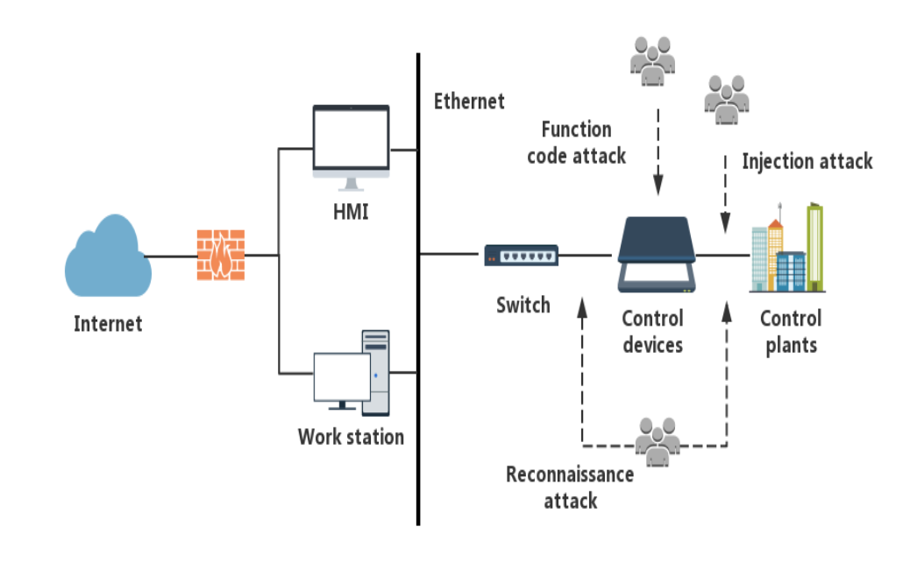
Model: ATTACKS
注入攻击(Injection Attack)：将错误的字段数据下载到控制设备。通过恶意更改指定寄存器的值，控制器会向执行器发送恶意命令，造成严重后果。
程序码攻击(Function code attack)：通过含有恶意功能码的通信数据包误导控制设备。实验中S7协议中有一个特定的字段表示功能代码，把它改为0x29，可以实现西门子系列PLC的突然启停。
侦察攻击(Reconnaissance attack)：窃取工作站与控制设备之间的通信数据，或者扫描控制网络获取控制设备的信息，为进一步的攻击做准备。除了向控制系统注入大量数据包外，侦察攻击对物理设备或进程没有直接影响。
Notes:
还有其他攻击如DoS攻击、设备攻击、重放攻击等。只关注上述三类攻击的原因是这三类方法面向基于ML的IDS不仅检测成本低而且准确率高。

Slide 7
Model: ATTACKS
注入攻击(Injection Attack)：将错误的字段数据下载到控制设备。通过恶意更改指定寄存器的值，控制器会向执行器发送恶意命令，造成严重后果。
程序码攻击(Function code attack)：通过含有恶意功能码的通信数据包误导控制设备。实验中S7协议中有一个特定的字段表示功能代码，把它改为0x29，可以实现西门子系列PLC的突然启停。
侦察攻击(Reconnaissance attack)：窃取工作站与控制设备之间的通信数据，或者扫描控制网络获取控制设备的信息，为进一步的攻击做准备。除了向控制系统注入大量数据包外，侦察攻击对物理设备或进程没有直接影响
Payload: data field
Payload: function code
Payload: function code
Notes:
为使对抗样本仍保留攻击效果，要保持恶意负载payload提取出来，就是在改变原始样本时，不能改变payload。三种类型的攻击会预留不同的恶意载荷
1.注入攻击通过注入恶意参数或命令，payload就是data field数据区
2.程序码攻击向恶意功能码使其在运行时突然停止，payload为程序码
3.侦查攻击模仿正常系统上传存储在PLC中的运行程序来获取生产过程信息，因此恶意负载为功能码。

Slide 8
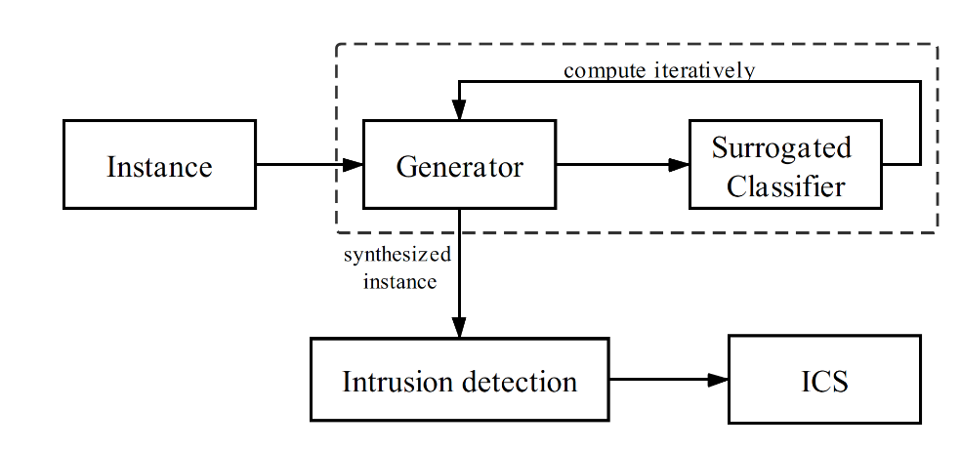
Model: Opt.attack
本文通过构造一个最优问题来生成逃避攻击，在迭代计算和处理中，不断提高恶意样本被分类为良性的概率(替代检测器给出)，最终得到逃避概率最大的对抗样本。
优化方法是线性逼近约束优化 (COBYLA)。严格来说，最终结果仅在近似线性优化问题下最优。
Notes:
下方的intrusion是测试用的集成检测器，ICS就是搭建的半实物测试平台
(scipy库里minimize有这种方法)

Slide 9
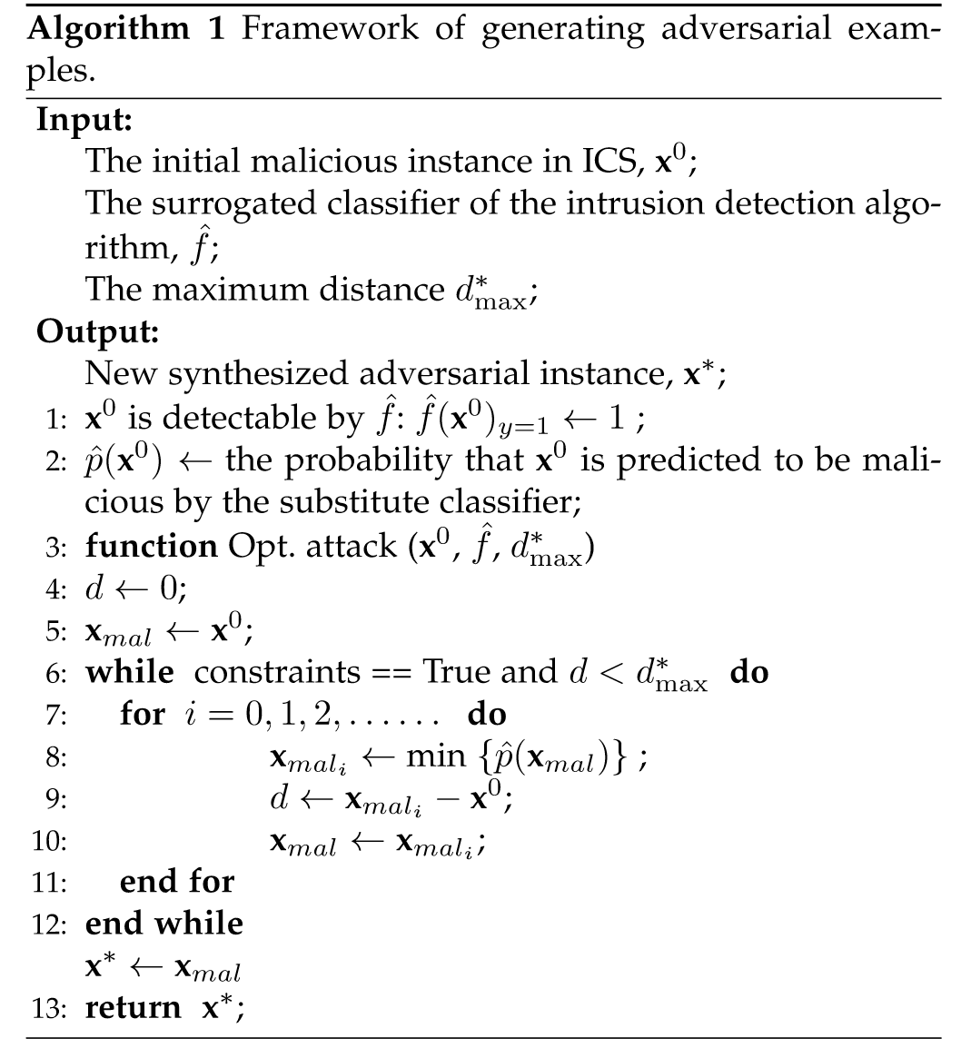
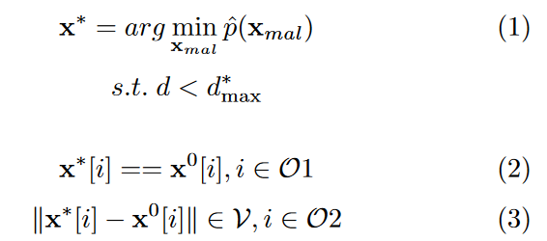
Model: Opt.attack
x0是原恶意样本(可被f^检测出)
f^是替代检测器
x*是生成的最终不会被f^检测出的对抗恶意样本
x(mal)是迭代过程中的对抗样本
d是x(mal)与x之间的欧几里得距离
d*max是最大距离阈值（根据实验选取，确保不要太偏离于原始数据）
p(x)是样本x被替代分类器分类为恶意的概率
Notes:
任务就是式1找到x*使得p(x_mal)最小，就是最小化x分类为恶性的概率，样本间距离不能过大，式2不能改变的特征迭代中必须相等，式3可以改变的必须在一定范围V内
Opt .攻击的算法对每个恶意实例都要运行，它的复杂度随着输入数量的增加而增加。所需的内存是变量个数的二次方。
还有一个问题是生成新样本的模式过于单一，因为它一直用迭代的固定方式，一旦捕获到一些对抗样本，其他样本就无法对分类器保持隐蔽性。
因此，使用ganattack。
(当结果不再发生变化时，步长逐渐减小到足够小的值，算法结束。)

Slide 10
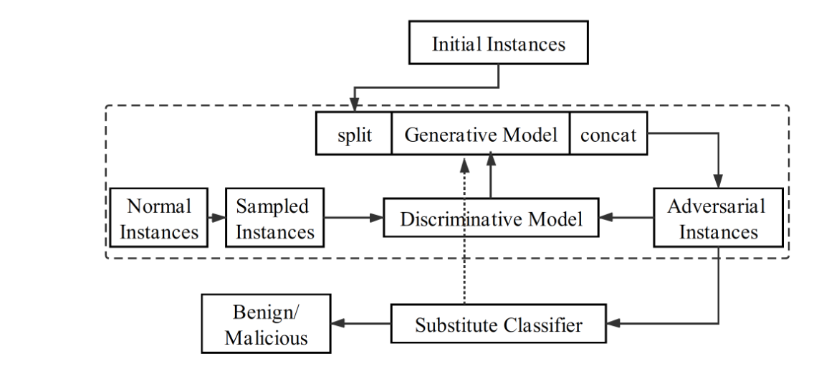
Model: Gan.attack
生成器的输入是IDS能够检测到的初始恶意实例。输出结果是可以规避IDS的对抗样本。
判别器用来分辨正常样本和对抗样本。替代检测器检测对抗样本。
为了保持对ICS的攻击效果，从生成器的输入中删除其payload(split)
在判别器和替代检测器进行鉴别时，把payload拼接回对抗样本(concat)
Notes:
基于advgan重新设计了生成器和判别器的损失函数来实现ICS对抗样本的生成。然后替代检测器对生成器的反馈会体现在损失函数上。

Slide 11
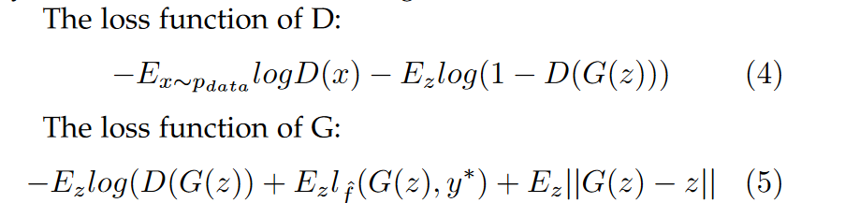
Model: Gan.attack
x,z分别是正常通信包流量和原始恶意流量,G(z)生成对抗样本：
判别器损失函数(max)：
第一项；帮助D发现数据是否来自正常流量采样Pdata。
第二项：当生成的样本不能欺骗D时，该值较大。即G(z)与z不太相像时，该值较大。
生成器损失函数(min)：
第一项：确保生成的样本与正常数据相似。
第二项：表示生成的对抗攻击数据G(z)被替代分类器分类为目标类(良性)的损失。y*表示生成样本的目标类，因为我们想要生成能够逃避检测器并被分类为正常的样本。默认为0，
第三项：限制特征变化在适当的范围或集合内，不能偏离太多。
Notes:
训练过程中最大化D的loss，使D的判别能力增强，最小化G的loss，生成能够躲避检测器，与正常数据x保持相同的分布
(f表示 如交叉熵损失),

Slide 12
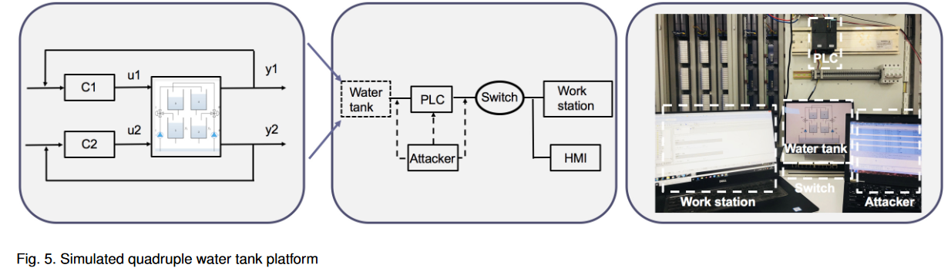
Design: Platform Setup
建立一个包含真实控制器(硬件设备)和虚拟控制对象(水箱)的半实物ICS测试平台。平台由控制器、HMI、工作站和仿真控制对象(水箱)组成。本平台采用西门子S7 - 300 PLC、TPLink TL - SF2005交换机和ThinkPad工作站。采集了水箱系统在稳定状态下运行时的数据。同时在此平台上使用snap7等开源工具实现三种攻击，收集了攻击的数据。这些收集的数据作为数据集（包括正常数据和三类攻击数据）
该平台通过两个泵控制仿真的四容水箱的液位。液位是ICS中典型的控制对象。
该模型有2个输入(施加给泵的电压: input1 , input2)、2个输出(两个液位: output1 , output2)和2个状态变量(控制器状态: stat1 , stat2)。
Notes:
实现基于STL编程语言的分布式PI控制算法。

Slide 13
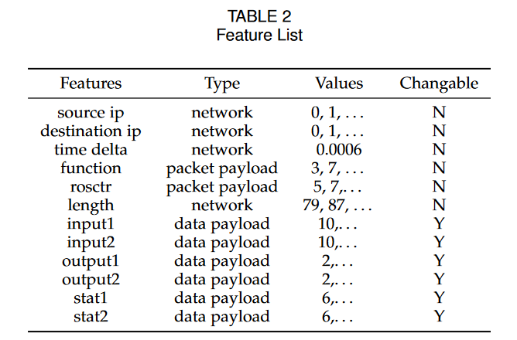
Design: Dataset
特征提取： 通过仔细分析原始网络数据中的不同字段，选择了一些重要的字段作为特征，得到了12维向量。
标记为N的特征涉及到网络协议的控制网络数据包的约束，不能改变。
标记为Y的特征可以进行变化。
数据集预处理：
独热编码(one-hot)和最大最小归一化
Notes:
后期，对于生成的对抗样本，采用独热编码和归一化的反向变换，直接应用于实际攻击。

Slide 14
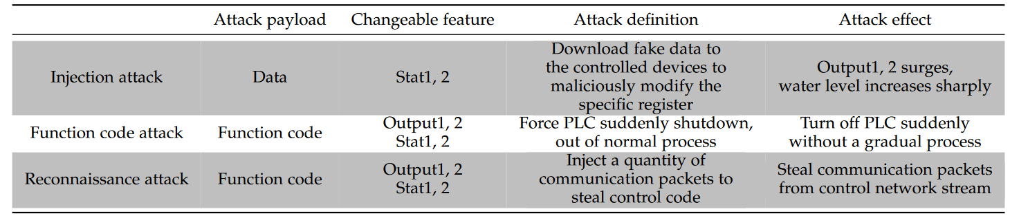
Design: Dataset
1
2
3
12个特征向量中可改变特征：
2个输入(施加给泵的电压: input1 , input2)
2个输出(两个液位: output1 , output2)
2个状态变量(控制器状态: stat1 , stat2)
物理攻击效果：
' output1 '和' output2 '突然增大，液面激增。
PLC被恶意生成的数据包远程关闭。
能从控制网络流中窃取数据包。
Notes:
刚才提到三类攻击的payload不不能改变。对于攻击2和攻击3，攻击者可以修改数据域中的4个特征来规避IDS：output1，output2，stat1，stat2。即对于侦察和函数代码攻击，只能改变data filed。对于攻击1，攻击者只能修改两个状态变量stat1，stat2。
，因为输出数据也是恶意负载的一部分：
第一类注入攻击payload是数据域，所以输入输出不能动，只能改变stat1,2
第二类第三类程序码攻击payload是function code，包含在input中，所以可以改变的是output和stat

Slide 15
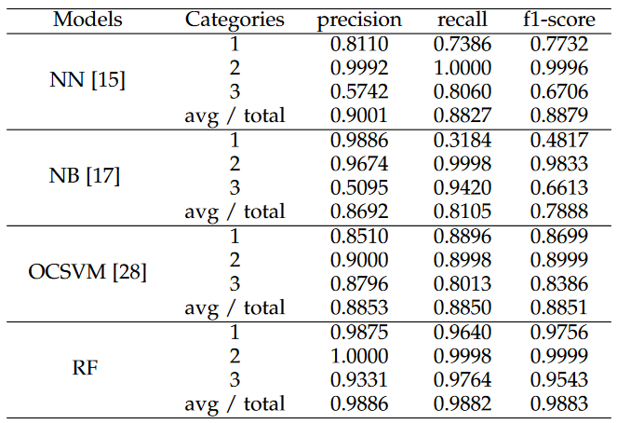
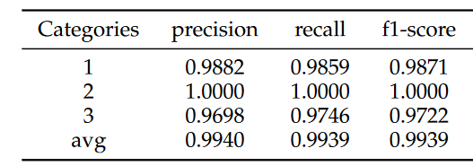
Design: Detector
对集成检测器进行预训练：
在第一阶段，将四种典型的决策树模型应用于数据：随机森林，Extra Trees、Adaboost和GBDT通过k折交叉验证。
在第二阶段，将第一阶段预测的标签作为新的特征进行预测，使用XGBoost作为第二级分类器从新特征中学习并做出最终决策。
集成检测器模型在区分攻击数据和良性数据方面具有较高的性能。平均F1值为0.99。
对替代分类器进行预训练：
选择与实际IDS的训练数据同分布的数据，训练过程结束后，替代分类器的平均精度为0.9844，平均F1值为0.9838。
Notes:
然后在正式开始训练之前，对集成检测器和代替分类器进行了预训练，都是与训练数据同分布的数据。最终它们的精准率，召回率，f1值数据都很好
本文还对训练好的集成检测器与其他四种方法作了对比，效果是最好的。
论文中还将集成检测模型与目前的几种方法做了比较，显示出它的优越性
Precision score精确度，用于衡量模型在预测为正实际为正占所有预测为正样本计数比例的能力。 (TP/TP+FP)
- Recall Score召回率，用于衡量模型性能，表示预测为正实际为正占所有实际为正样本计数比例的能力(TP/TP+FN)。
- F1-Score(f1值)是精度和召回率分数的调和平均值，在选择精度或召回率分数可能导致模型分别给出高误报和漏报的情况下用作指标。

Slide 16
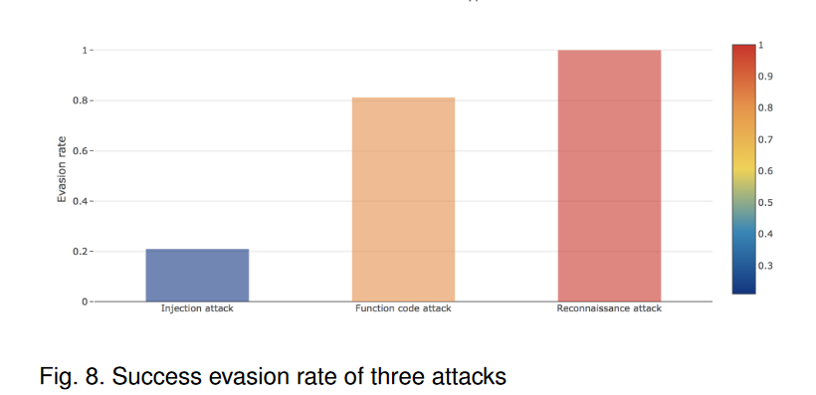
Evaluation: Opt.attack
把生成的对抗样本通过数值特征(独热编码one-hot和最大最小归一化)的反向变换，在水箱平台上测试生成的实例。从攻击效果来看，由于恶意负载被保留，它们都在物理平台上取得了实际效果。从集成检测器方面来看，注入攻击成功率为0.20958，函数码攻击成功率为0.81201，侦察攻击成功率为1。
特别是对于注入攻击，由于只有2个可改变特征，生成的实例只有一小部分能够成功规避IDS。因此，对于ICS中的攻击者而言，发动隐形注入攻击的难度更大。

Slide 17
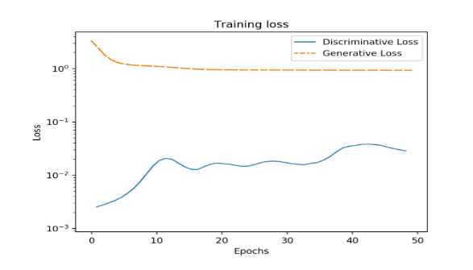
Evaluation: Gan.attack
生成损失略有下降，证明生成的实例与初始实例距离不太远。判别器D的损失不断增大，表明D区分攻击样本和正常样本的能力越来越强。
只测试了侦察攻击对IDS的规避率，达到了100 %。
计算时间大大缩短。经过仔细计算发现，GAN.attack攻击处理每万条数据的速度比Opt .attack快近10倍。
因此，当数据量较大时，GAN.attack表现更好。但是，由于这种攻击不够灵活，特别是在ICS中存在很多不可改变的特征时，当数据量不太大时，Opt.attack是更好的选择。
Notes:
生成损失略有下降，证明生成的实例与初始实例距离不太远。判别器D的损失不断增大，表明D越来越无法区分攻击样本和正常样本。
测试了侦察攻击对IDS的规避率，达到了100 %。计算时间大大缩短。经过仔细计算发现，GAN.attack攻击处理每万条数据的速度比Opt .attack快近10倍。因此，当数据量较大时，GAN攻击表现更好。但是，由于这种攻击不够灵活，特别是在ICS中存在很多不可改变的特征时，当数据量不太大时，Opt .攻击是更好的选择。

Slide 18
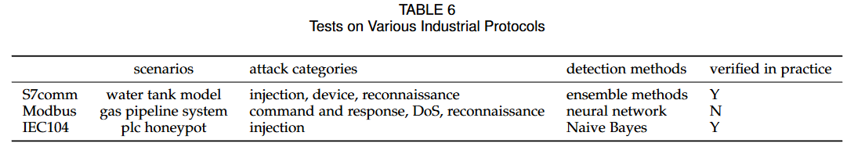
Evaluation: Comparing with baseline attack
为了验证方法对于针对ICS的基于ML的IDS是有效的，而不是由于过拟合或其他因素造成的，即集成检测器由于预训练过拟合，无法识别出对抗样本。在水箱模型上测试了一个baseline攻击。以攻击3 (侦察攻击)为例，首先分析生成的对抗样本。计算可改变字段的均值，然后基于小范围内的均值生成随机值。将固定值和随机值连接起来，在入侵检测器上测试可以发现，攻击者逃避分类器的概率很低。
还在其他工业协议上进行了测试，如工业环境中常用的Modbus和IEC104。Modbus在数据层面对算法进行测试，IEC 104数据来自于实验室建立的蜜罐。
Notes:
就是把样本随意变换一下是可以被IDS检测出是恶意的，证明这个IDS一定程度上没有出现过拟合的情况。

Slide 19
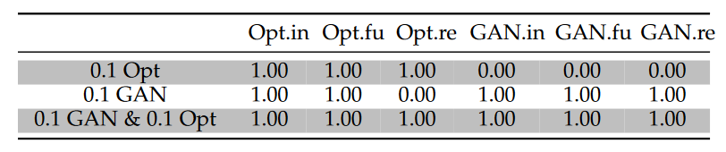
Defending against adversarial attacks
防御对抗攻击的方法，可以在初始训练过程中加入生成对抗样本来进行对抗训练。
分别添加①10 %的Opt.attack②10%的GAN.attack以及③两种攻击生成的样本重新训练替代检测器，以提高其鲁棒性。
结果表明：
①在训练数据中添加10 %的Opt.attack生成的样本无法检测出GAN生成的任何类型的攻击样本
②在训练数据中添加10 %的GAN生成的样本可以成功检测出Opt .attack方法生成的函数代码和注入攻击样本。基于此，作者猜想GAN攻击比最优解攻击能够产生更多样的对抗样本，因为Opt .attack总是以固定和单一的方式产生样本。相反，GAN作为深度网络可以灵活地生成对抗样本，生成的样本更难被检测。除此之外，发现侦察攻击更容易产生新的突变来逃避检测。
③将两种方法生成的10 %攻击样本加入检测器的训练数据中，可以得到接近100 %的真阳性检测率。
Notes:
站在IDS的一方，讨论防御对抗攻击的方法，可以在初始训练过程中加入生成对抗样本来进行对抗训练。
总的来说，这篇论文实验量还是很大的，除了两个模型的训练，还有检测器的对比，baseline攻击等。最后还站在防御方的角度用对抗训练来防御对抗攻击，角度转换的很好。

